Slide 1
Лабораторная работа №14
Худицкий Василий
НКНбд-01-19
Москва
2022 г

Slide 2
Задача
Модель оформления заказов клиентов одним оператором.
Построение гистограммы распределения заявок в очереди.
Модель обслуживания двух типов заказов от клиентов в интернет-магазине.
Модель оформления заказов несколькими операторами

Slide 3
Модель оформления заказов клиентов одним оператором

Slide 4
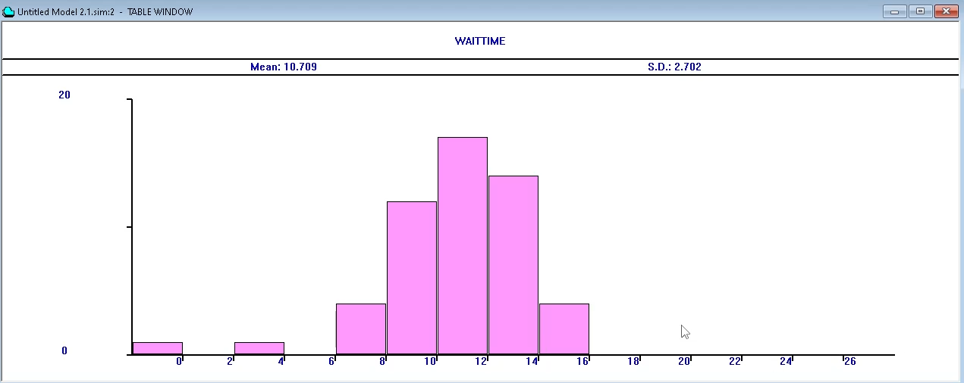
Построение гистограммы распределения заявок в очереди
Гистограмма распределения заявок в очереди

Slide 5
Модель обслуживания двух типов заказов от клиентов в интернет-магазине.

Slide 6
Модель оформления заказов несколькими операторами

Slide 7
Выводы
В ходе выполнения лабораторной работы:
построены несколько моделей обработки заказов;
построена гистограмма распределения заявок в очереди;
проанализированы отчеты о результатах моделирования.

